Slide 1
11.nodarbība: Dzīve Kristū

Slide 2
11.1 Ievads
“Ja nu jūs ar Kristu esat augšāmcēlušies (kristībā), tad tiecieties pēc tā, kas augšā, kur ir Kristus, kas paaugstināts pie Dieva labās rokas. Savas domas vērsiet uz augšu, ne uz zemes lietām. Jo jūs esat miruši… Tāpēc nonāvējiet sevī to, kas pieder zemei: netiklību, nešķīstību... ļauno iekāri” (Kol. 3:1-5).

Slide 3
11.2 Svētums

Slide 4
‘Svētums’ pamatā nozīmē ‘atdalīšanos’- no nešķīstām lietām, lai pievienotos garīgajām lietām.
Tāpēc “sekodami Svētajam, kas jūs aicinājis, topiet arī paši svēti visā dzīvošanā, jo ir rakstīts: esiet svēti, jo Es esmu svēts” (1. Pēt. 1:15,16; 3.Moz. 11:44).
Dabīgais Izraēls tika izvests no Ēģiptes Sarkanās jūras kristībās un aicināts būt par “svētu tautu” (2.Moz. 19:6). Pēc kristībām arī mēs, garīgā Izraēla locekļi, tāpat saņemam “svētu aicinājumu” (2. Tim. 1:9).

Slide 5
11.2.1 Spēka pielietošana

Slide 6
Kristīga attieksme pret atriebību
Atriebšana pieder Dievam, ne cilvēkam - Rom. 12:19
Mūsu liktenis šai dzīvē ir vajāšana - Jāņa 15:18-20
Pārmācība nāk mums par labu, lai mēs kļūtu Dieva Valstības cienīgi - Ebr. 12:5-11
Dievs atmaksās jūsu spaidītājiem - Lūkas 18:7,11;
2. Tes.1:6

Slide 7
Kristus pavēles
Nestāvēt pretim ļaunajam - Mat. 5:39-40
Neatriebties pašiem - Rom. 12:19
Nevienam neatmaksāt ļaunu ar ļaunu – 1. Tes. 5:15
Neņemt zobenu - Mat. 26:52
Nenogalināt - Jēkaba 2:11; Rom. 13:9
Necīnīties, bet drīzāk bēgt no iebrucējiem - Lūkas 21:20

Slide 8
Kristiešu attieksme pret nogalināšanu
Tev nebūs nokaut
Mat. 5:21; Marka 10:19; Lūkas 18:20
Pat ienaids pret savu brāli ir pielīdzināms slepkavībai
Mat. 5:22; 1. Jāņa 3:15

Slide 9
Apzinīga atteikšanās no dienēšanas armijā un tēvzemes aizstāvības

Slide 10
“Visi, kas ņem zobenu, no zobena ies bojā” (Mt. 26:52).
“Spriediet paši, vai ir taisnīgi Dieva priekšā jums vairāk klausīt nekā Dievam” (Ap.d. 4:17-20; 5:28,29).

Slide 11
11.2.2 Politika

Slide 12
Kāpēc es nebalsoju
“Cilvēka dzīves ceļš nav viņa paša rokās ... Savā dzīvē vīrs nevar droši noteikt savu gājienu” (Jer. 10:23)
“Viņš dara pēc Sava prāta … ar zemes iedzīvotājiem” (Dan. 4:32).
Visuaugstākais ir nomodā pār … visiem (Sal māc. 5:7).

Slide 13
“Ikviens lai ir paklausīgs varām, kas valda. Jo nav valsts varas kā vien no Dieva ... Tāpēc maksājiet arī savas nodevas ... Dodiet katram, kas viņam pienākas: nodevas, kam nodevas… cieņu, kam nākas cieņa” (Rom. 13:1-7).

Slide 14
11.2.3 Pasaulīgie prieki

Slide 15
“Miesas tieksmes ir pret Garu, bet Gara tieksmes ir pret miesu” (Gal. 5:17).
“Viss, kas ir pasaulē – miesas kārība, acu kārība un dzīves lepnība – tas nav no Tēva, bet ir no pasaules” (1. Jāņa 2:16).
“Kas nu gribētu būt pasaules draugs, tas nostājas par Dieva ienaidnieku” (Jēkaba 4:4).

Slide 16
11.3 Praktiskā kristieša dzīve 11.3.1 Bībeles studēšana

Slide 17
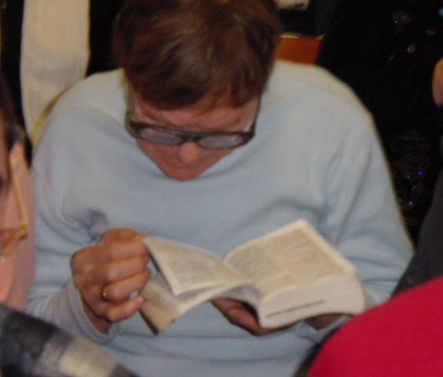

Slide 18
Ja Dieva vārds paliek mūsos, tad mēs nesam daudz garīgu augļu (Jāņa 15:7,8).
Dieva vārds ir kā manna tuksnesī (Jāņa 6) – lasi to katru dienu, lai gūtu spēkus ceļojumam dzīves tuksnesī.
: “... No Viņa lūpu dotām pavēlēm es neatrāvos, savās krūtīs es noslēpu Viņa mutes dotos norādījumus” – tā to izjuta Ījabs (Ījaba 23:12).
“Cik bieži man atskanēja Tavs vārds, es to uzņēmu kā barību, un tas man bija par svētlaimību un sirds līksmību” (Jer. 15:16).
Lūdz Dievu, pirms tu sāc lasīt: “Atdari manas acis, lai es skaidri saredzu Tavas bauslības brīnuma darbus” (Ps. 119:18).

Slide 19
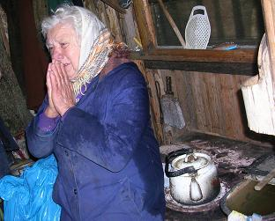
11.3.2 Lūgšana

Slide 20
“Jo mums nav augstais priesteris, kas nespētu līdzi just mūsu vājībām, bet kas tāpat kārdināts visās lietās, tikai bez grēka. Tāpēc pieiesim bez bailēm pie žēlastības troņa , lai saņemtu apžēlošanu un atrastu žēlastību, palīdzību īstā laikā” (Ebr. 4:15,16).

Slide 21
“...jūsu lūgumi (nekas nav pārāk niecīgs, lai par to lūgtu) lai nāk zināmi Dieva priekšā ar pateicību ikvienā pielūgšanā un lūgšanā. Un Dieva miers, kas ir augstāks par visu saprašanu, pasargās jūsu sirdis un jūsu domas Kristū Jēzū” (Fil. 4:6,7).

Slide 22
Mūsu Bībeles studijām ir jāmāca mūs, kā un par ko ir jālūdz, tādējādi dodot spēku mūsu lūgšanām. Tāpēc “ja jūs paliekat Manī un Mani vārdi paliek jūsos, jūs varēsit lūgt, ko gribat, tas jums notiks” (Jāņa 15:7).

Slide 23
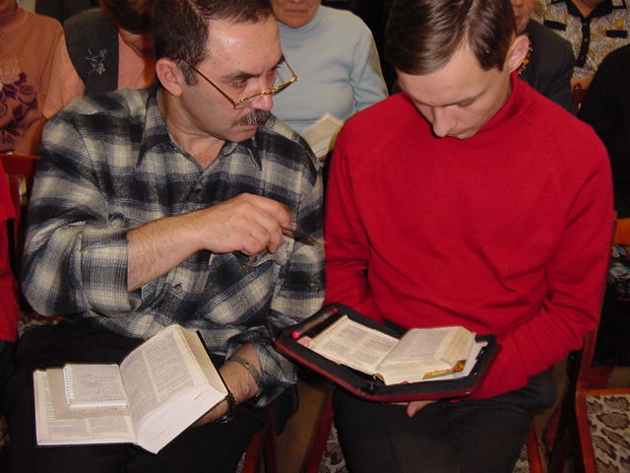
11.3.3 Sludināšana

Slide 24
“Jūs esat pasaules gaišums”, tāpēc ka esat kristīti Kristus Vārdā, kas ir “pasaules gaisma” (Mt. 5:14; Jāņa 8:12).
“Pilsēta, kas stāv kalnā, nevar būt apslēpta” (Mt. 5:14).
Mēs esam atbildīgi par Vārda sludināšanu (Ecēh. 3:17-21); ja Kristus nāks mūsu laikā, “divi būs laukā: viens taps pieņemts un otrs atstāts” (Lk. 17:36). Patiesi dīvaini būtu, ja mēs nebūtu stāstījuši savai ģimenei un darba kolēģiem par Kristus otro atnākšanu, kad tā notiksies.

Slide 25
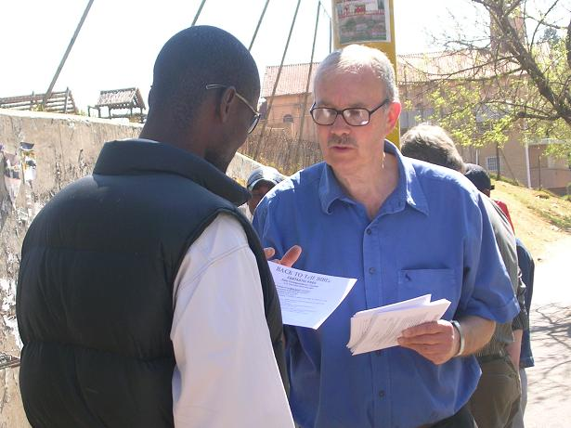

Slide 26
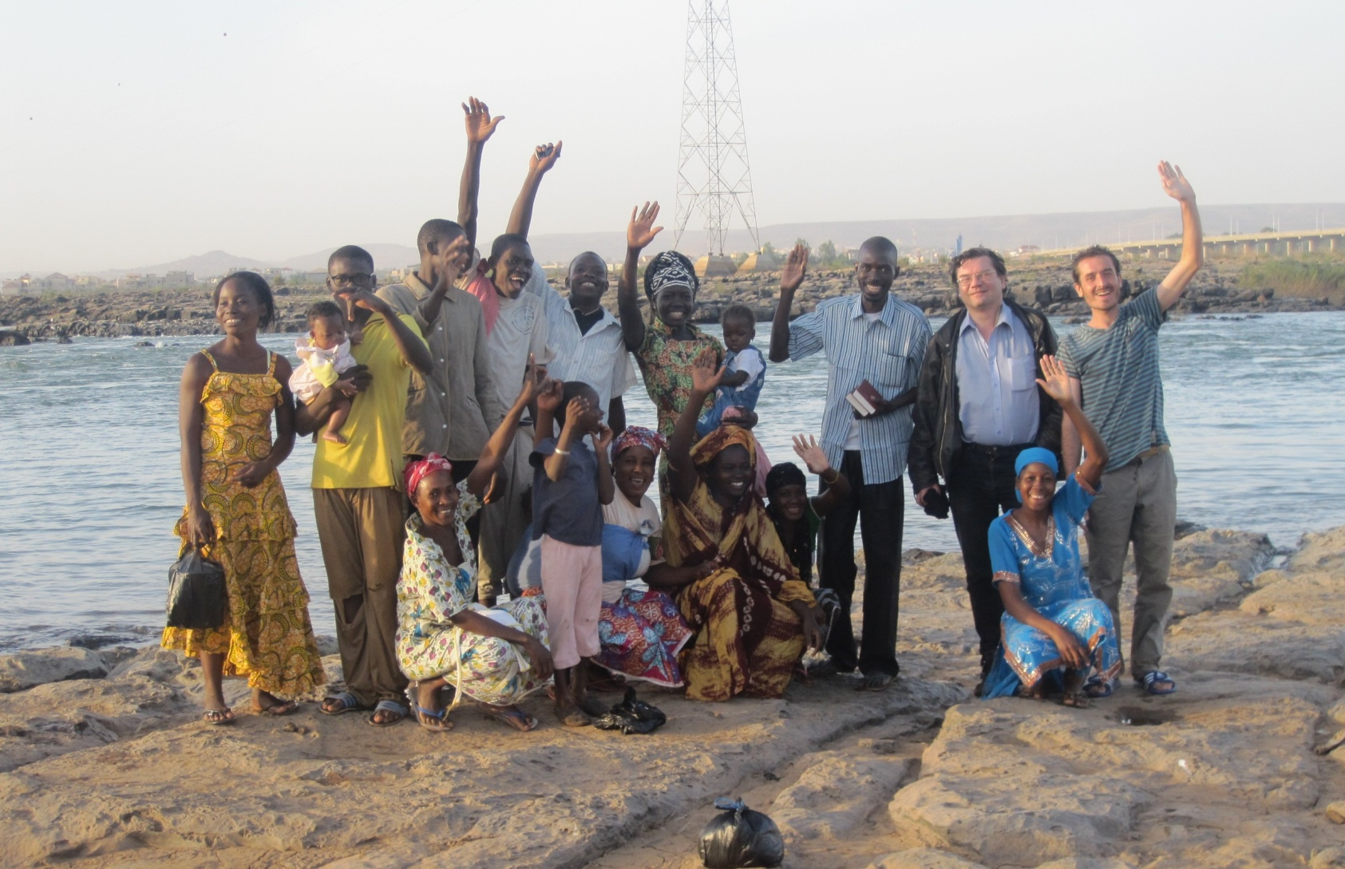
11.3.4 Baznīca / Eklesijas dzīve Foto:Bamako eklesija, Mali- visi kristīti vienā dienā

Slide 27
“Un vērosim cits citu… neatstādami savas sapulces… bet cits citu paskubinādami un jo vairāk, redzot tuvojamies to (otrās atnākšanas) dienu” (Ebr. 10:25 salīdz. ar Mal. 3:16).

Slide 28
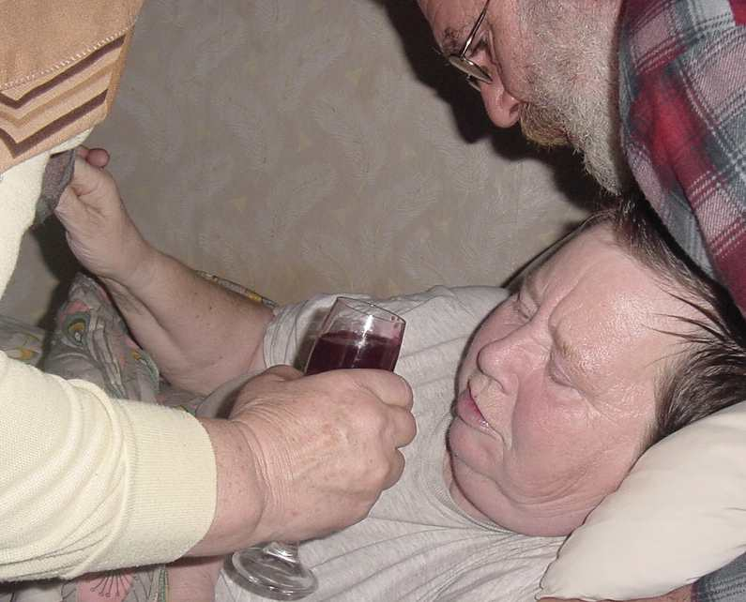
11.3.5 Maizes laušana

Slide 29
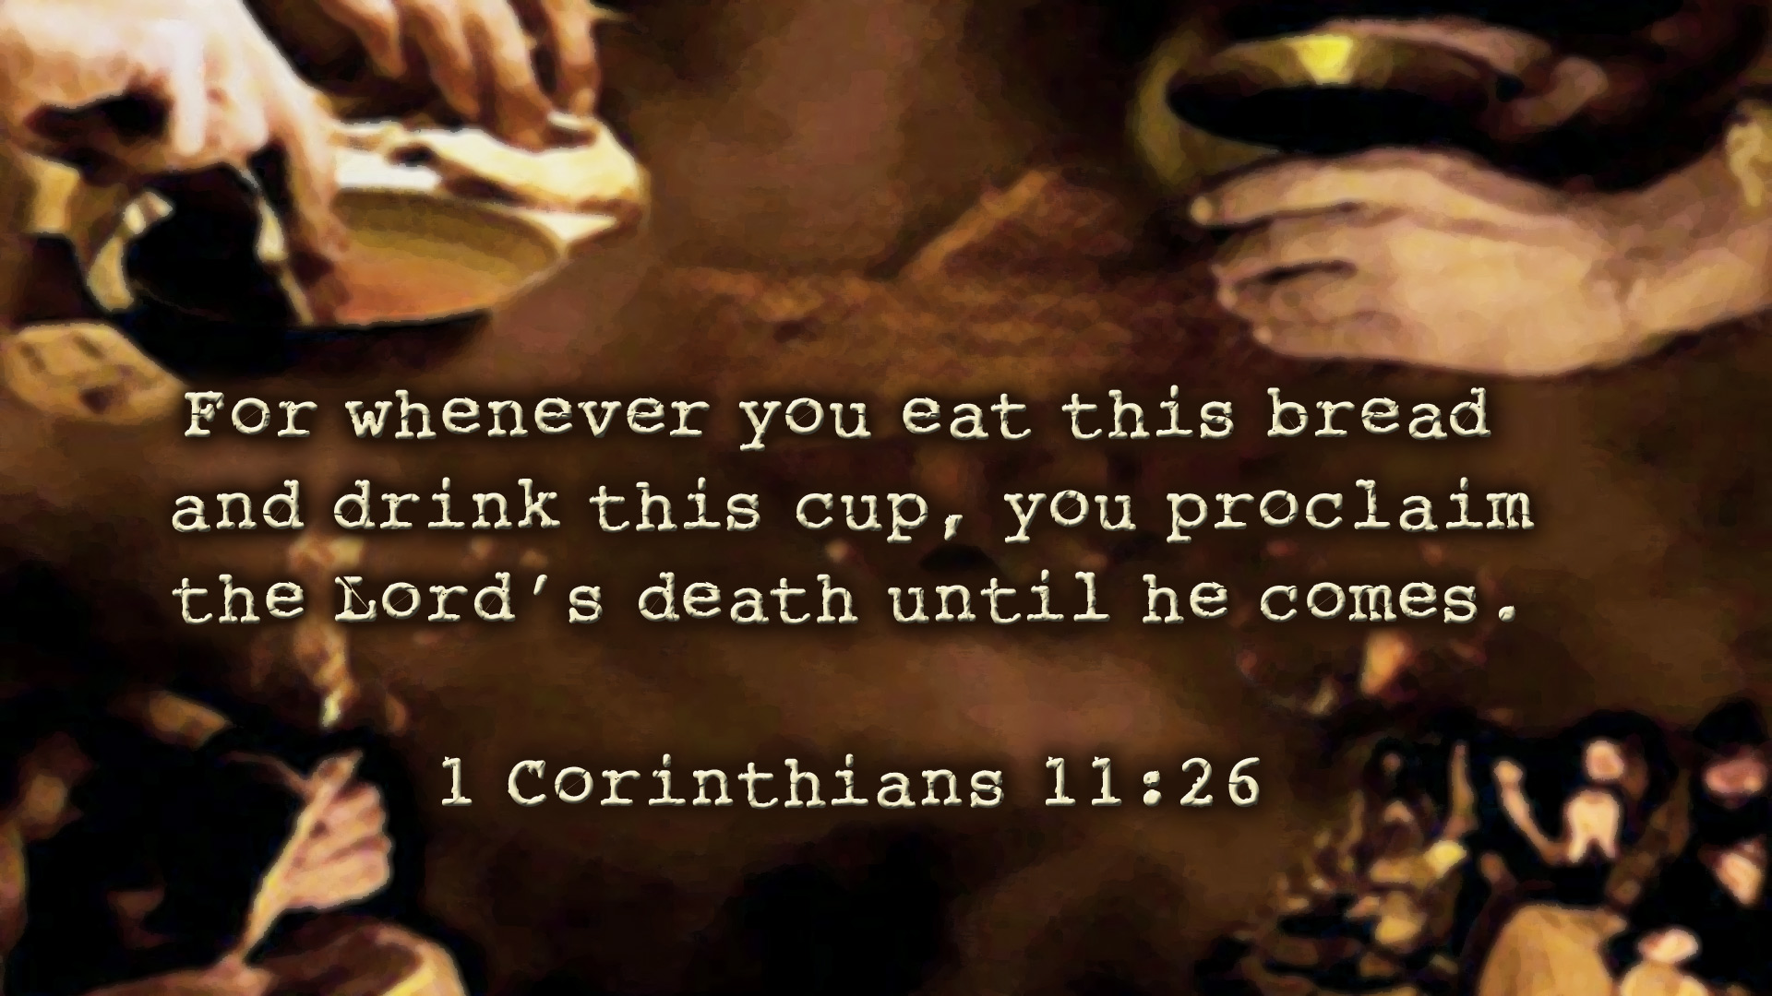
Cikkārt jūs no šīs maizes ēdat un no šī biķera dzerat, pasludiniet Tā Kunga nāvi, tiekāms Viņš nāk.
1.Kor.11:26

Slide 30
“To darait Mani pieminēdami”, Jēzus pavēlēja (Lk. 22:19).
Šķiet, ka agrīnie ticīgie itin bieži noturējuši maizes laušanas rituālu (Ap.d. 2:42,46), iespējams reizi nedēļā (Ap.d. 20:7).

Slide 31
1.Kor. 11:23-28
Tas Kungs tanī naktī, kad tas tapa nodots, ņēma maizi, pateicās, pārlauza un sacīja: ņemiet, ēdiet. Tā ir Mana miesa, kas par jums top dota; to dariet Mani pieminēdami, - tāpat arī biķeri pēc vakarēdiena un sacīja: šis biķeris ir jaunā derība Manās asinīs. To dariet, cikkārt jūs to dzerat, Mani pieminēdami. Cikkārt jūs no šīs maizes ēdat un no šī biķera dzerat, pasludiniet Tā Kunga nāvi, tiekāms Viņš nāk. Tad nu, kas necienīgi ēd šo maizi vai dzer Tā Kunga biķeri, tas būs noziedzies pret Tā Kunga miesu un asinīm. Bet lai cilvēks pats sevi pārbauda, un tā lai viņš ēd no šīs maizes un dzer no šī biķera.

Slide 32
Iespējamā maizes laušanas rituāla norise
1.Lūgšana – lūgsim Dievu svētīt mūsu sapulci; lai Viņš atvērtu mūsu acis Savam Vārdam; atceroties citu ticīgo vajadzības; slavējot Viņu par Viņa mīlestību, it īpaši kā tā izpaudās Kristū un lūdzot par citiem specifiskiem jautājumiem.
2. Lasīsim dienai attiecīgās Bībeles nodaļas, kā tas norādīts “Bībeles ceļvedī”.
3. Pārdomāsim, ko mums būs no tā mācīties, vai izlasīsim Bībeles studēšanas pamācību, kas balstīta uz šīm nodaļām, kas pieved mūs šī rituāla mērķim – Kristus pieminēšanai.
4. Lasām 1. Kor. 11:23-29.
5. Klusuma brīdis sevis pārbaudei.
6. Lūgšana par maizi.
7. Nolaužat nelielu gabaliņu maizes un apēdat to.
8. Lūgšana par vīnu.
9. Iedzerat malku vīna.
10. Noslēdzošā lūgšana.

Slide 33
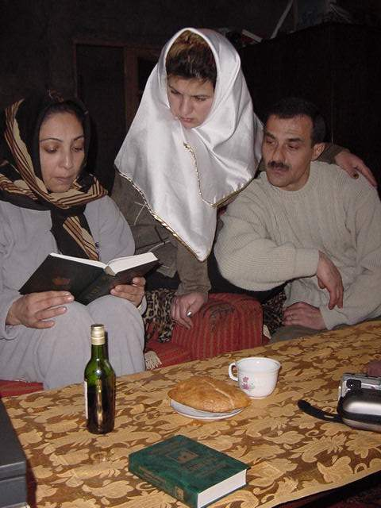
Nelielās grupās regulāri…

Slide 34
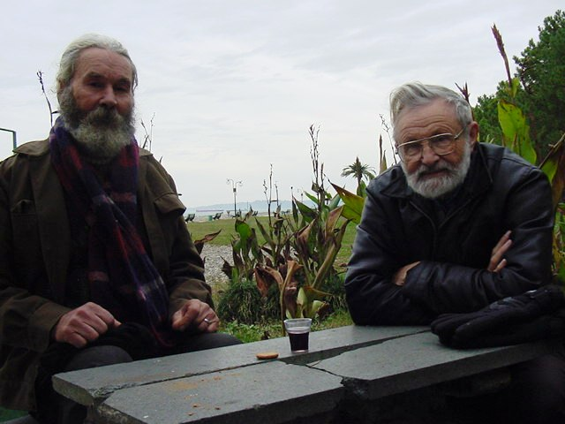
Vai arī ticīgo satikšanās reizēs

Slide 35
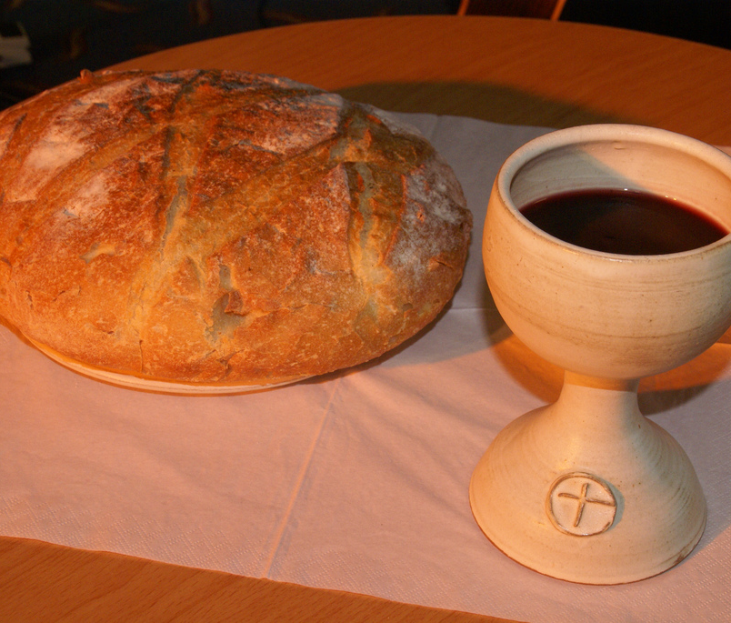

Slide 36
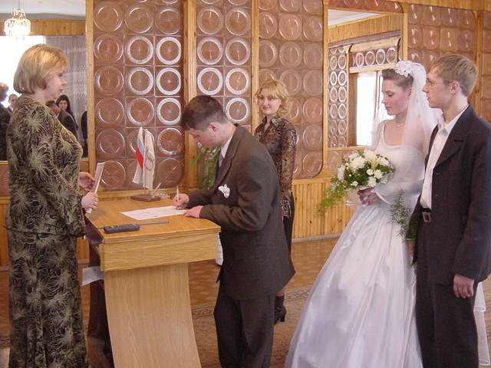
11.4 Laulības

Slide 37
“Vīrs atstās tēvu un māti un pieķersies savai sievai, un tie kļūs par vienu miesu” (1.Mozus 2:24).
Laulība lai ir visiem godā un laulības gulta neaptraipīta” (Ebr. 13:4)

Slide 38
1. Kor. 11:3: “Bet es gribu, lai jūs ņemtu vērā, ka ikkatra vīra galva ir Kristus, bet sievas galva ir vīrs, bet Kristus galva ir Dievs”.

Slide 39
Efez. 5:22-33 Sievas, esiet paklausīgas saviem vīriem kā Tam Kungam. Jo vīrs ir sievas galva, tāpat kā Kristus ir draudzes galva, būdams Savas miesas Pestītājs. Bet, kā draudze ir paklausīga Kristum, tāpat arī sievas saviem vīriem visās lietās. Vīri, mīliet savas sievas, tāpat kā Kristus ir mīlējis Savu draudzi, pats nododamies viņas labā, lai to darītu svētu, šķīstot ar mazgāšanu ūdenī caur vārdu, Sev Savu draudzi sagatavodams cienīgu, bez traipa, bez krunkas vai cita tamlīdzīga trūkuma, lai tā būtu svēta un bez vainas.

Slide 40
Tā arī vīriem pienākas savas sievas mīlēt kā savu miesu. Kas mīl savu sievu, tas mīl sevi pašu. Jo neviens nekad vēl nav ienīdis pats savu miesu, bet katrs to kopj un glabā, tāpat kā Kristus draudzi, jo mēs esam Viņa miesas locekļi. ‘Tādēļ cilvēks atstās tēvu un māti un pieķersies savai sievai un abi kļūs par vienu miesu.’ šis noslēpums ir liels: es to attiecinu uz Kristu un draudzi. Bet arī katram no jums būs savu sievu mīlēt kā sevi pašu, bet sieva lai jūt bijību pret savu vīru.

Slide 41
“... netiklība, nešķīstība, izlaidība, ... Un tamlīdzīgas lietas, par kurām es iepriekš saku, kā jau esmu senāk sacījis: tie, kas tādas lietas dara, nemantos Dieva valstību” (Gal. 5:19,21).
“Sargaities no netiklības (salīdz.ar 2. Tim. 2:22). Katrs cits grēks, ko cilvēks dara, paliek ārpus miesas, bet, kas netiklības grēku dara, grēko pie savas paša miesas” (1.Kor. 6:18).

Slide 42
“Bet no pasaules iesākuma Dievs viņus radījis vīru un sievu. Tādēļ cilvēks atstās savu tēvu un māti, un tie divi būs viena miesa. Tāpēc (Jēzus uzsver), ko Dievs savienojis, to cilvēks lai nešķir. ... Ja kas no savas sievas šķiras un citu precē, tas laulību pārkāpj pret viņu. Un, ja sieva no sava vīra šķiras un ar citu apprecējas, tā pārkāpj laulību” (Mk. 10:6-12).

Slide 43
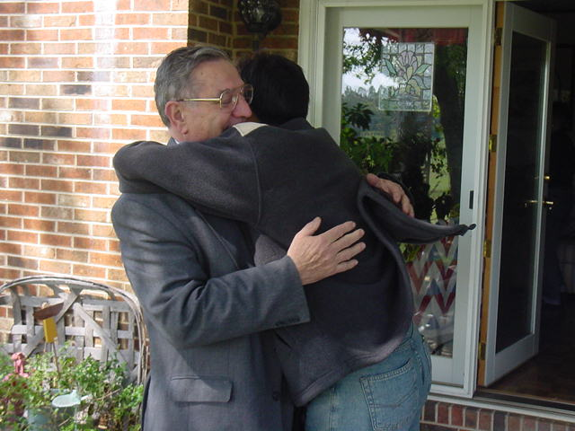
11.5 Sadraudzība

Slide 44
Fil. 1:5:“līdzdalību evaņģēlijā”; “gara sadraudzība” (Fil. 2:1)
Agrīnie ticīgie “pastāvēja apustuļu mācībā un sadraudzībā, maizes laušanā un lūgšanās ... Tie lauza maizi un baudīja barību ar gavilēm un vientiesīgu sirdi” (Ap.d. 2:42,46).
“Svētības biķeris, ko mēs svētījam, vai tas nav savienošanās ar Kristus asinīm? Maize, ko laužam, vai tā nav savienošanās ar Kristus miesu? Jo, kā ir viena maize, tā mēs daudzi esam šīs vienas maizes dalībnieki (1. Kor. 10:16,17).

Slide 45
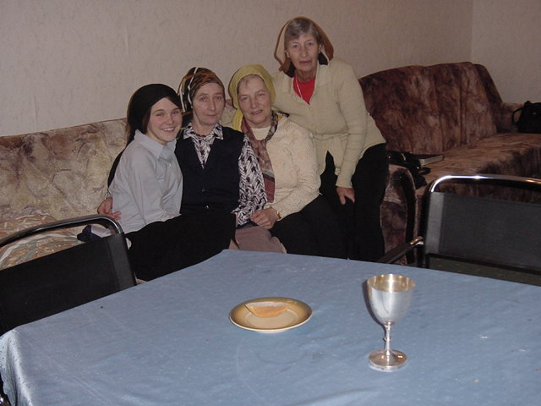

Slide 46
11. nodarbība: Jautājumi
1. Kādām pārmaiņām jānotiek mūsu dzīvē pēc kristībām?
2. Ko nozīmē ‘svētums’?
Saskarsmes trūkums ar neticīgajiem
Atdalīšanās no grēka un pieķeršanās Dieva lietām
Baznīcas apmeklēšana
Labdarība
3. Kāda veida nodarbes nepiedien īstenam kristietim?
4. Kāda ir vārdu ‘svētais’ un ‘eklesija’ nozīme?
5. Kurš no zemāk minētajiem apgalvojumiem par maizes laušanu atbilst patiesībai?
Mums tas jādara regulāri ik nedēļu
Mums tas jādara reizi gadā Lieldienās
Maize un vīns burtiski pārvēršas Jēzus miesā un asinīs
Maize un vīns simbolizē Jēzus miesu un asinis
6. Kuri no zemāk minētajiem apgalvojumiem par laulībām atbilst patiesībai?
Mums ir jāprec tikai īsti ticīgie
Ticīgajiem ir pieļaujama šķiršanās
Precētam ticīgajam, kura partnere nav ticīga, ir jācenšas saglabāt laulību
Laulībā vīrs pārstāv Kristu un sieva – ticīgos.

